Slide 1


SPACE TRAVELERS
Miuul 12. Dönem - How I Met Your Data 🎯

Slide 2






Selam!
BİZİ TANIMAK İÇİN;
Merve Tümer
Betül Nur Yıldırım
İlayda Demirarslan

Slide 3


1- Problemi
Tanımlama
2- Veri Setini
Anlama
3- Veri Ön
İşleme
5- Modeli
Değerlendirme
4- Modelleme

Slide 4

VERI SETI HIKAYESI
The Space Race 20. yüzyılda Soğuk Savaş'ın iki düşmanı Sovyetler Birliği ve Amerika Birleşik Devletleri arasında üstün uzay uçuşu kabiliyeti elde etmek için yapılan bir rekabetti.
II. Dünya Savaşı'ndan sonra iki ulus arasındaki balistik füze tabanlı nükleer silahlanma yarışındaydı.
Uzay uçuşu başarısının gösterdiği teknolojik avantaj, ulusal güvenlik için gerekli görüldü ve zamanın sembolizminin ve ideolojisinin bir parçası oldu. Uzay Yarışı, yapay uyduların öncü fırlatmalarını, Ay, Venüs ve Mars'a robotik uzay sondaları ve alçak Dünya yörüngesinde ve nihayetinde Ay'a insan uzay uçuşunu getirdi.
4 Ocak 1957 Sovyetler Birliği, tarihteki ilk Dünya yörüngesindeki uydu olan Sputnik 1'i başarıyla fırlattı. 3 Kasım 1957: Sovyetler Birliği, “Laika” adlı bir köpeği uzaya taşıyan Sputnik 2'yi başarıyla fırlattı. Canlı bir organizmayı yörüngeye başarıyla gönderen ilk ulus oldular.

Slide 5

AMAÇ
Roket veya benzeri uzay araçlarını uzaya göndermek maliyetli bir iş olduğundan dolayı bizim amacımız harcanan maaliyetin boşa gitmemesi için görevin en başında uçuşun başarıyla sonuçlanıp sonuçlanmayacağını öngören bir model kurmak.

Slide 6


VERI SETİYLE İLGİLİ
1
2
3
4
VERI SETI
EKSIK DEGER
DEĞİŞKEN
SAYISI
GÖZLEM
SAYISI
All Space Missions from 1957-2020
3360 - “Rocket”
9
4323
https://www.kaggle.com/code/foolofatook/plotly-analyzing-why-do-space-missions-fail

Slide 7


DEĞİŞKENLER
ÖNCESİ
SONRASI
Unnamed1
Company Name
Unnamed2
Status Rocket
Company Name
Rocket Cost
Status Mission
Location
Day
Datum
GÖZLEM
SAYISI
Mounth Category
Detail
Year
Blocks of a copy of fewer than 20 words need to be 'in use' and written to match your design theme.
Status Rocket
Time Of Day
Station
Rocket
Country
Status Mission
Model
Group

Slide 8

VERILERIN HAZIRLANMASI
DEGİSKENLERİN DÜZELTİLMESİ/ ÇIKARILMASI
“Unnamed 1" ve “Unnamed 2” çıkarıldı.
Degiskenlerin tipleri düzeltildi.
Bazı gözlem birimlerindeki hatalı isimlendirmeler dogruları ile degistirildi.
3360 eksik degere sahip “Rocket” degiskeni doldurularak “Rocket Cost” degiskeni olarak güncellendi.

Slide 9


ÖZELLİK MÜHENDİSLİĞİ
“Group” degiskeni sıfırdan oluşturularak her sirket alanıyla ilgili kategoriye ayrıldı.
“Datum“ degiskeni mevsim, saat dilimi kategorilerine ve yıl degiskenine ayrıldı.
“Location” degiskeni istasyon ve ülke olarak 2 kategorik degiskene ayrıldı.
“Detail” degiskeninden roketlerin model kısımları çekilerek yeni bir kategorik degisken olusturuldu.
“Status Mission” degiskeni sınıfları Failure ve Success’e indirildi.

Slide 10
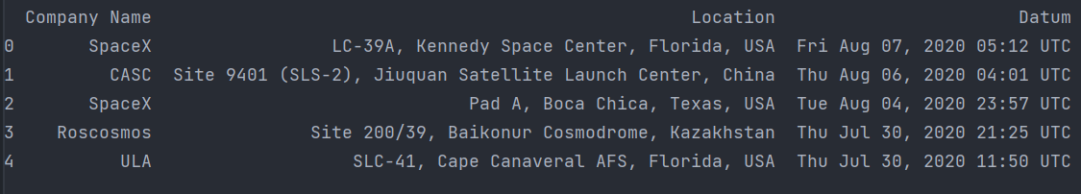
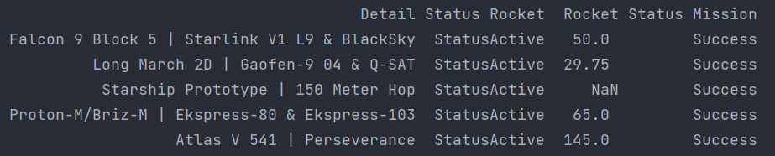
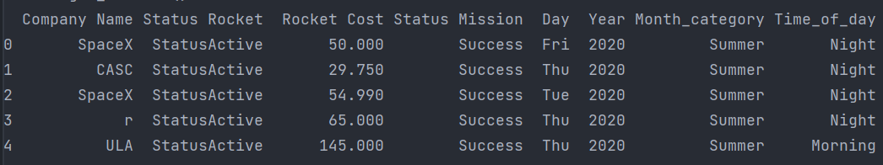
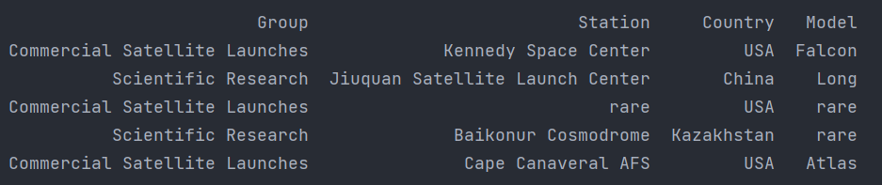
ÖNCESİ
SONRASI

Slide 11


Slide 12


Slide 13
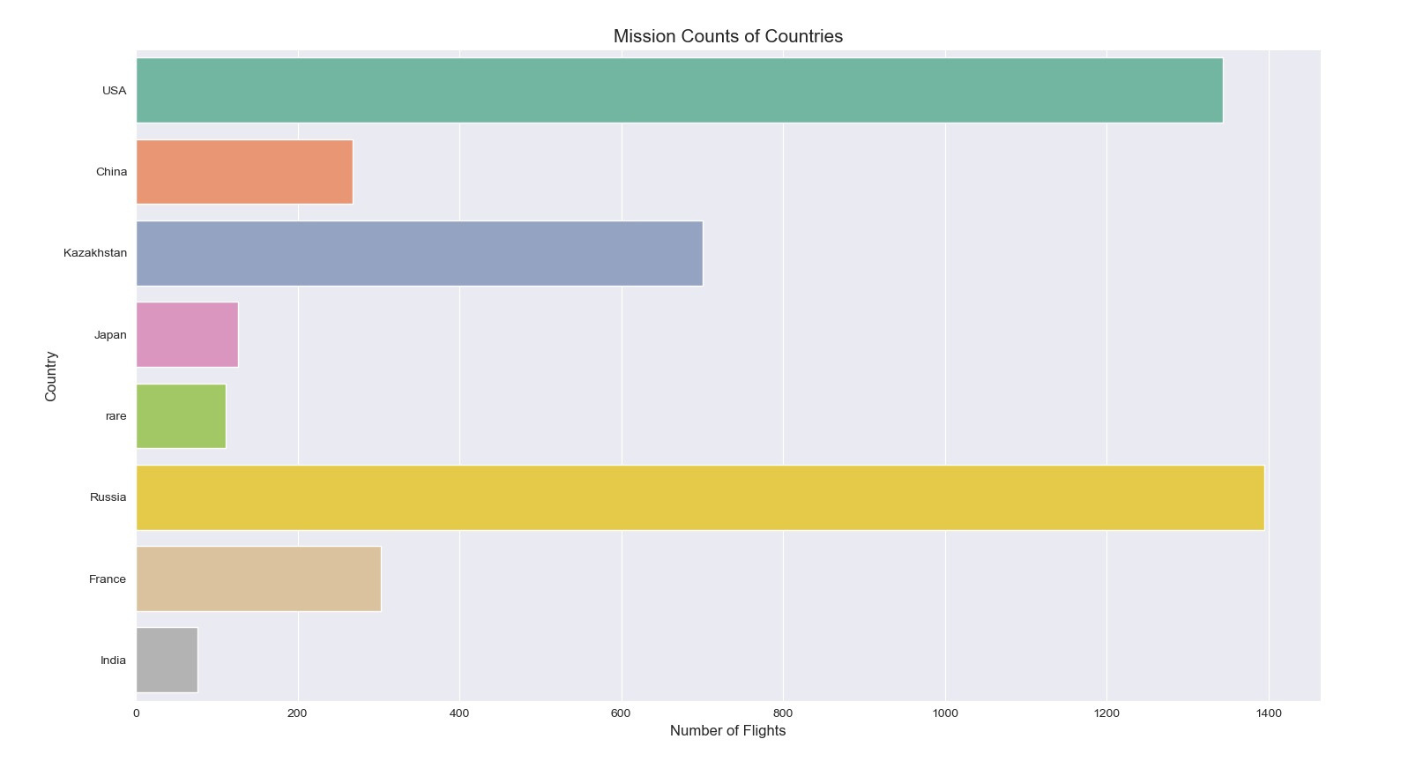

Slide 14
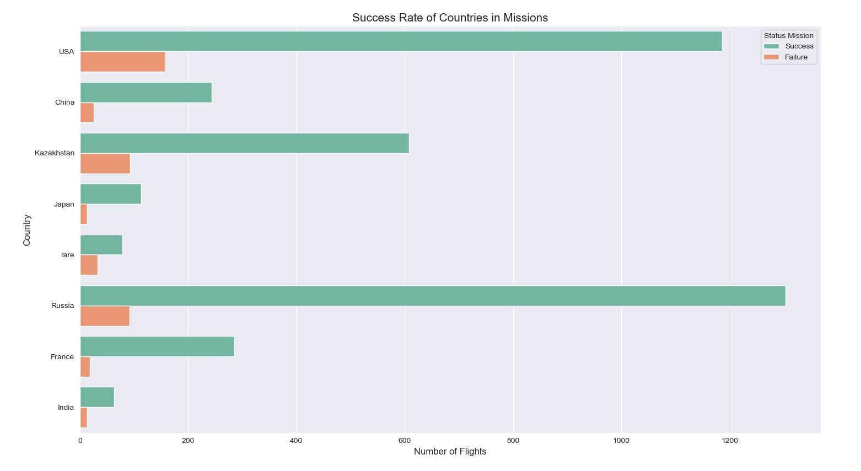

Slide 15
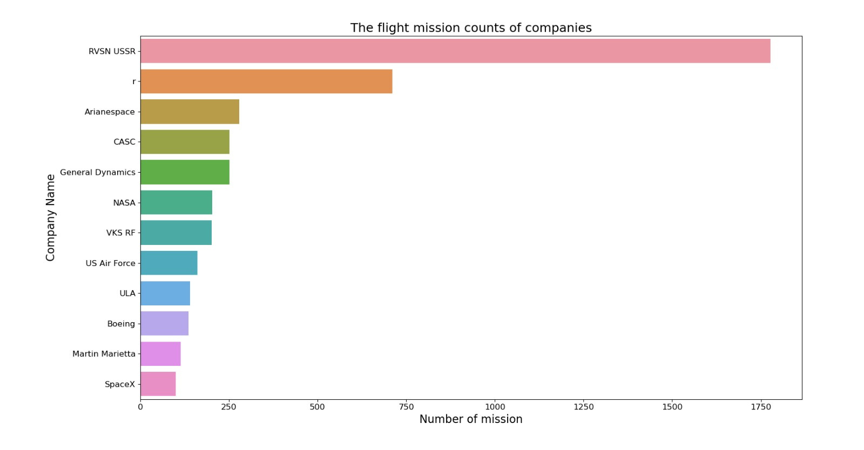

Slide 16
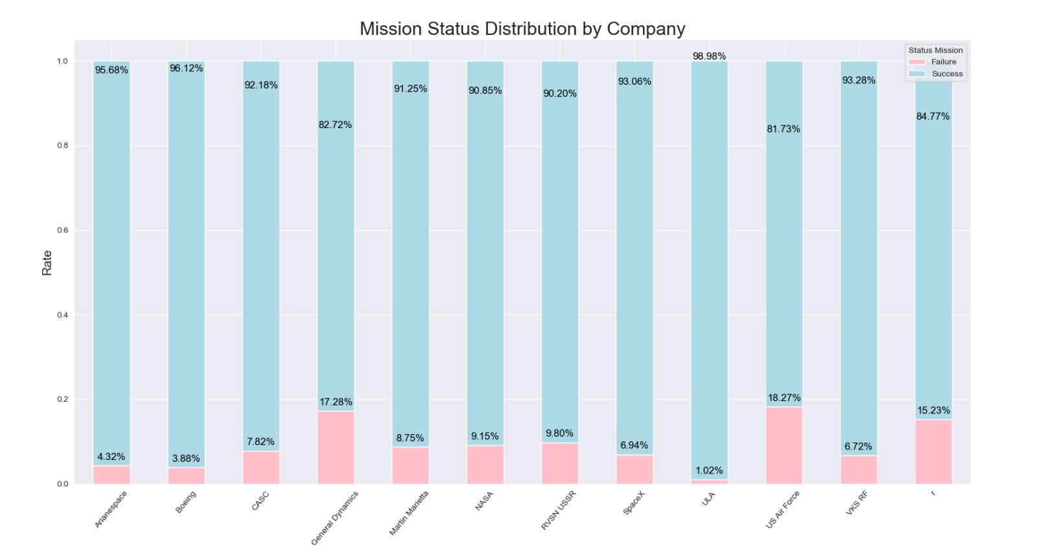
279
136
251
251
114
203
1777
100
140
161
201
711

Slide 17
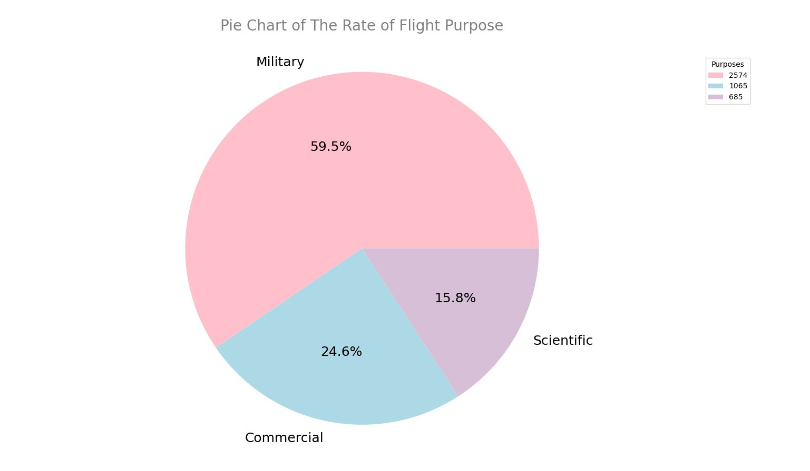

Slide 18
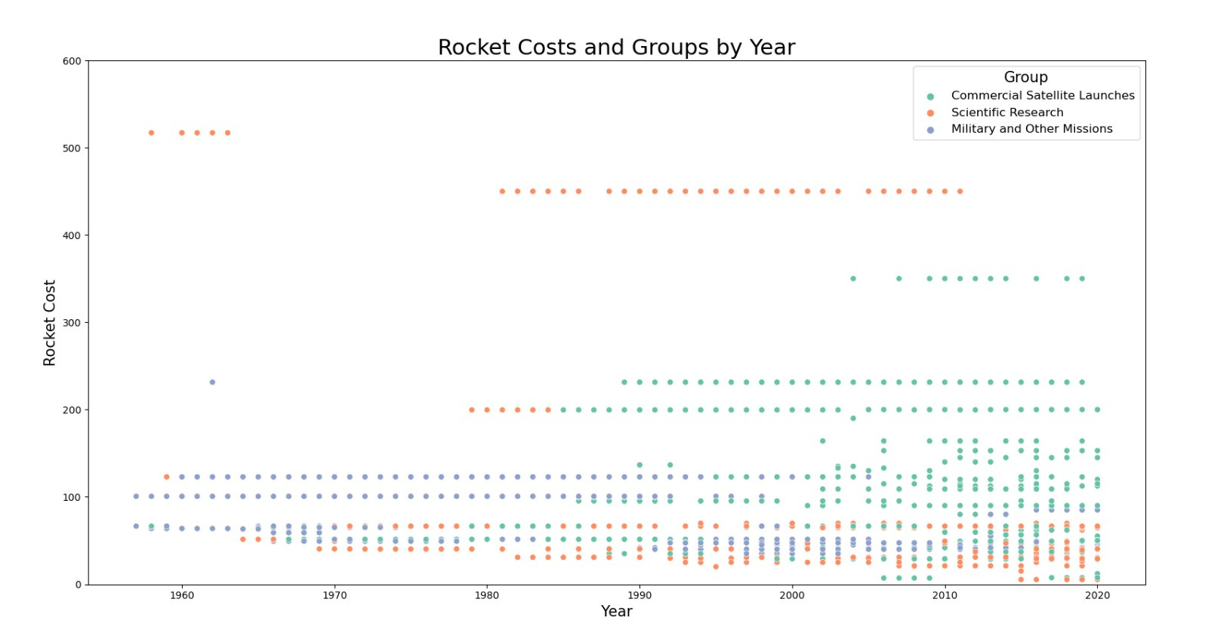

Slide 19
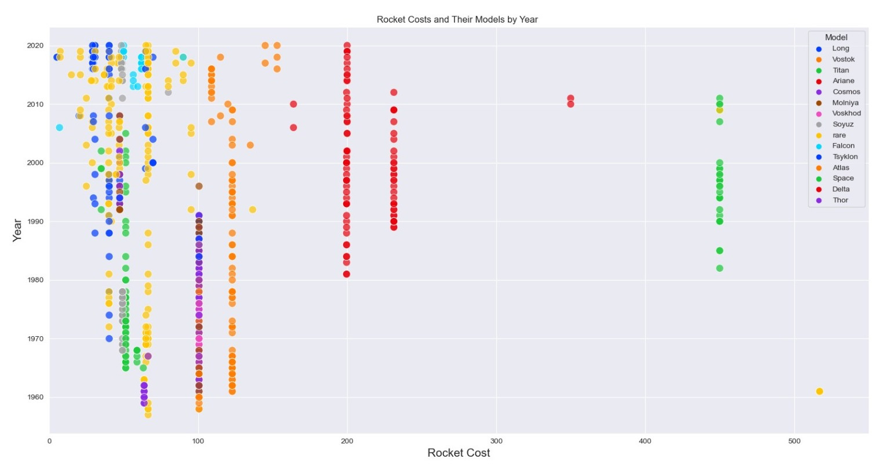

Slide 20
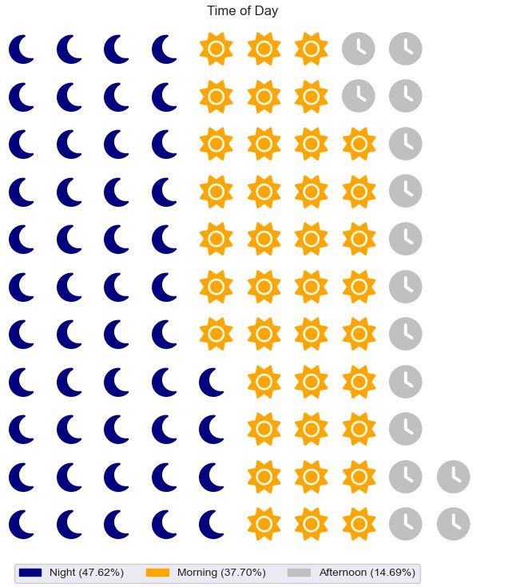

Slide 21




MODELLEME
MODELLEME
LOG. REGRESSION
KNN
RANDOM FORESTS
Accuracy =%83
F1 : %83
AUC = %91
Accuracy = %87
F1 : % 86
AUC = %92
Accuracy = %90
F1 : %91
AUC = %96
GBM
XGBOOST
CATBOOST
Accuracy =%91
F1 : %92
AUC = %97
Accuracy =%92
F1 : %92
AUC = %97
Accuracy =%91
F1 : %91
AUC = %97

Slide 22
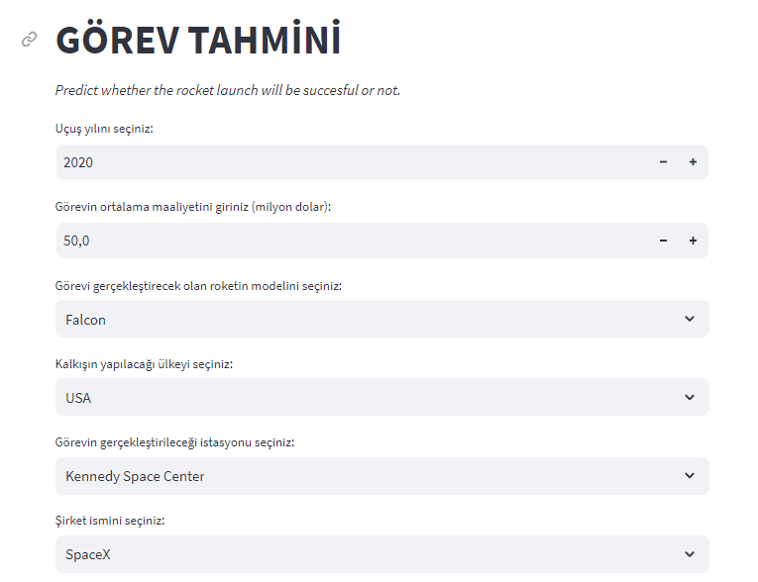
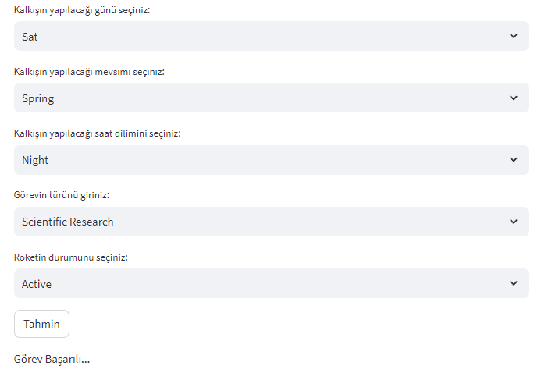

MODELİN TAHMİNİ

Slide 23
TESEKKÜRLER

